Slide 1
государственное бюджетное общеобразовательное учреждение Самарской области средняя общеобразовательная школа №1 «Образовательный центр» имени Героя Советского Союза Ганюшина П.М. с. Сергиевск муниципального района Сергиевский Самарской области
«Роль критического мышления в развитии речи детей среднего дошкольного возраста»
Подготовил:
Воспитатель
Каменская В.А.

Slide 2
ЧТО ТАКОЕ КРИТИЧЕСКОЕ МЫШЛЕНИЕ
Это открытое мышление, не принимающее догм, развивающееся путем наложения новой информации на жизненный личный опыт.
Критическое мышление – это мышление оценочное, рефлексивное.
Критическое мышление - это отправная точка для развития творческого мышления, более того, и критическое и творческое мышление развиваются в синтезе, взаимообусловлено.

Slide 3
Технология развития критического мышления в дошкольном образовании решает следующие задачи:
Пробуждать в ребёнке стремление к образованию, прежде чем образовывать его своими наставлениями.
Учить ребёнка мыслить, начиная не с ответов на вопросы воспитателя, а с собственных вопросов и проблем.
Воспитывать в ребёнке желание конструировать своё знание, которое рождается в процессе деятельности, а не присваивать готовое.

Slide 4
Структура занятия по технологии развития критического мышления состоит из трёх этапов
1 фаза - вызов (пробуждение интереса к получению новых знаний)
2 фаза – осмысление содержания (получение новой информации)
3 фаза – рефлексия (рождение нового знания)

Slide 5
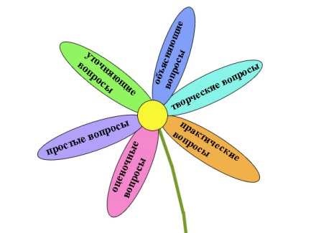
Приёмы развития критического мышления
Кластер
Фишбоун
Пирамида предсказаний
Перемешивание событий
Чтение с остановками «Игра – стоп!»
Толстые и тонкие вопросы
Ассоциативный куст
Синквейн и др.

Slide 6
Кластеры (англ. cluster — скопление) — объединение нескольких однородных элементов, которые могут рассматриваться как самостоятельные единицы, обладающие определёнными свойствами
Как работает данный приём:
1.На этапе вызова дети высказывают и фиксируют все имеющиеся знания по теме, свои предположения и ассоциации. Он служит для стимулирования познавательной деятельности дошкольников, мотивации к размышлению до начала изучения темы.
2.На стадии осмысления использование кластера позволяет структурировать учебный материал.
3.На стадии рефлексии метод кластера выполняет функцию систематизирования полученных знаний.

Slide 7
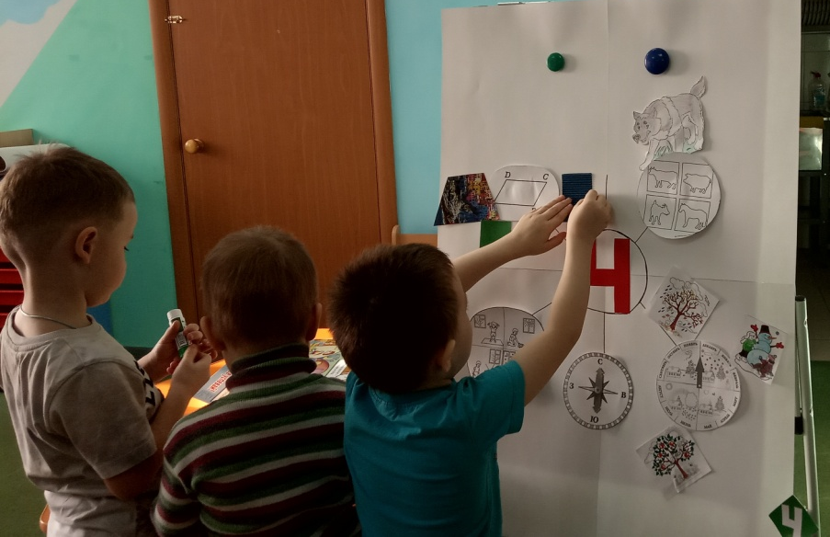
Использование приёма «Кластер» в НОД

Slide 8
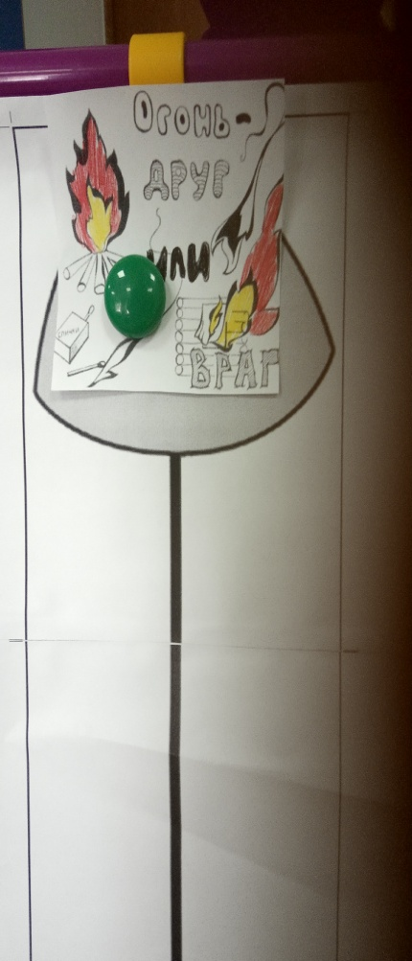
«Фишбоун»
«Фишбоун» (скелет рыбы) – был придуман японским профессором Кауро Исикава, поэтому часто называются диаграммы Исикава. Такой вид диаграмм позволяет проанализировать причины событий более глубоко, поставить цели, показать внутренние связи между разными частями проблемы. Данная графическая техника помогает структурировать процесс, идентифицировать возможные причины, проблемы (отсюда ещё одно название – причинные (причинно-следственные) диаграммы (причинные карты).

Slide 9
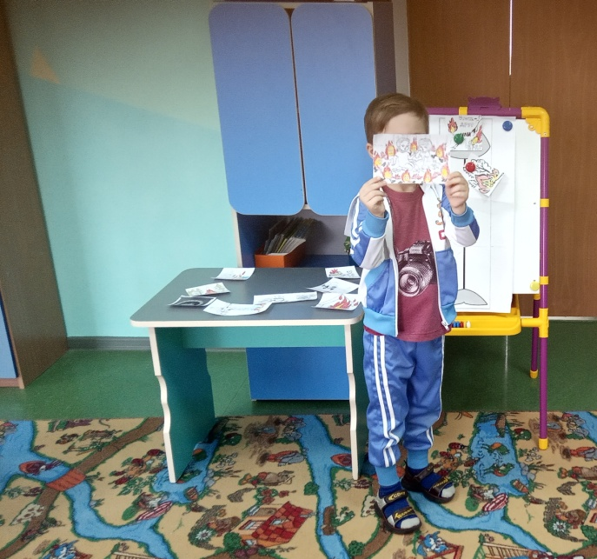
Использование приёма «Фишбоун»

Slide 10
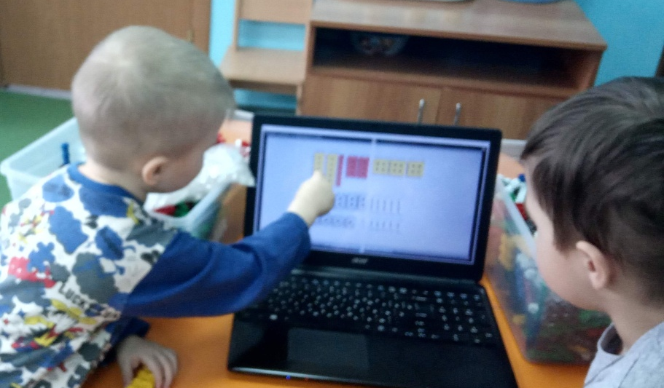
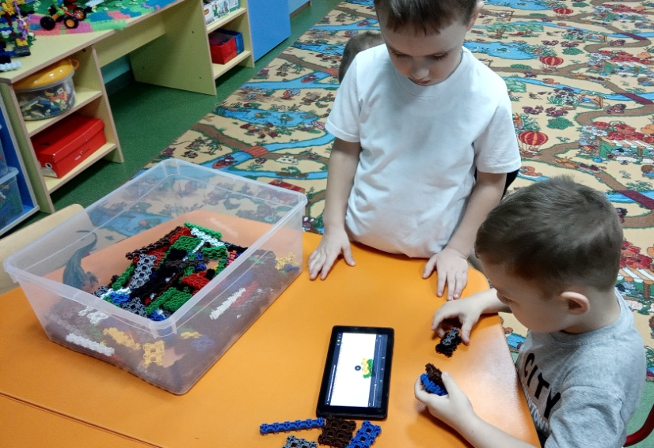
Конструктор нового поколения «Фанкластик»

Slide 11
Не спешите отвечать на вопросы детей, дайте им возможность самим поразмышлять, поискать ответ, сделать свой вывод!

